Slide 1

Chào mừng tất cả các em đến với tiết học hôm nay
Môn: Hoạt động trải nghiệm

Slide 2


Khởi động
Quê hương tươi đẹp

Slide 3

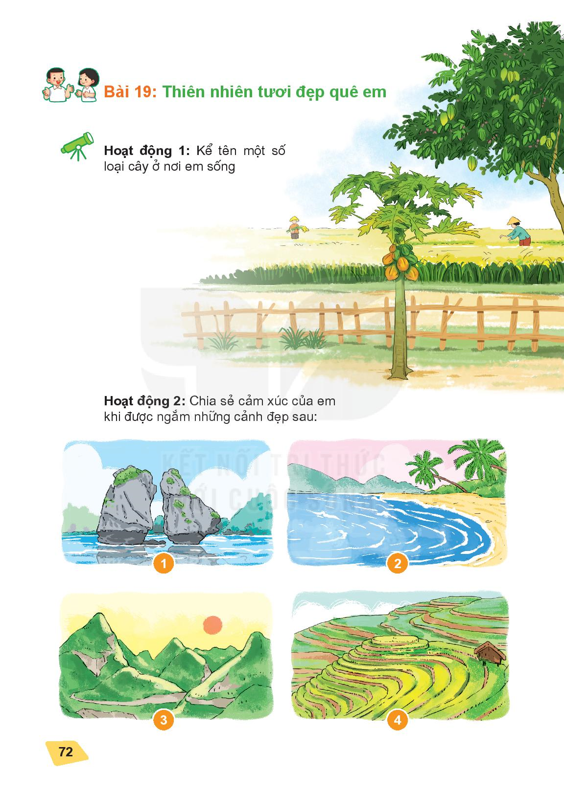

Slide 6
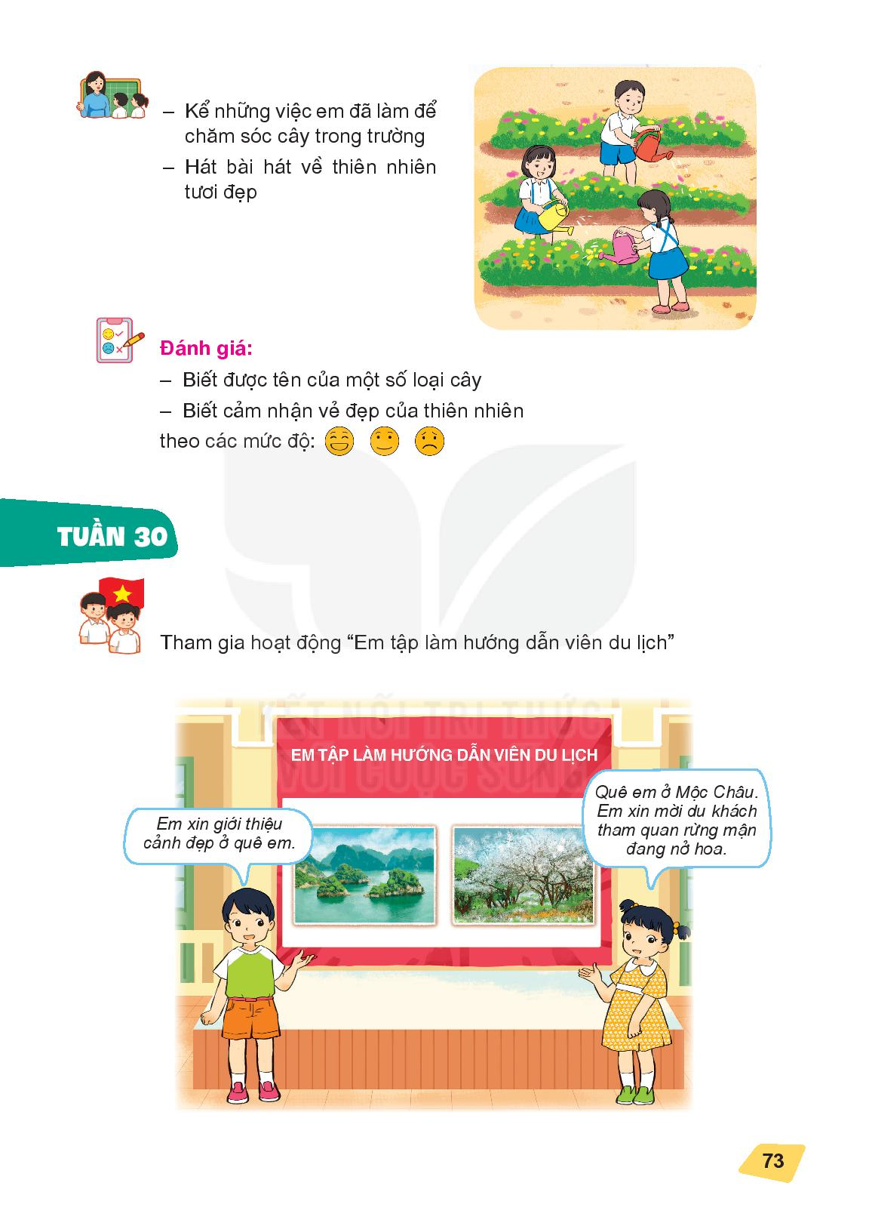

Slide 8
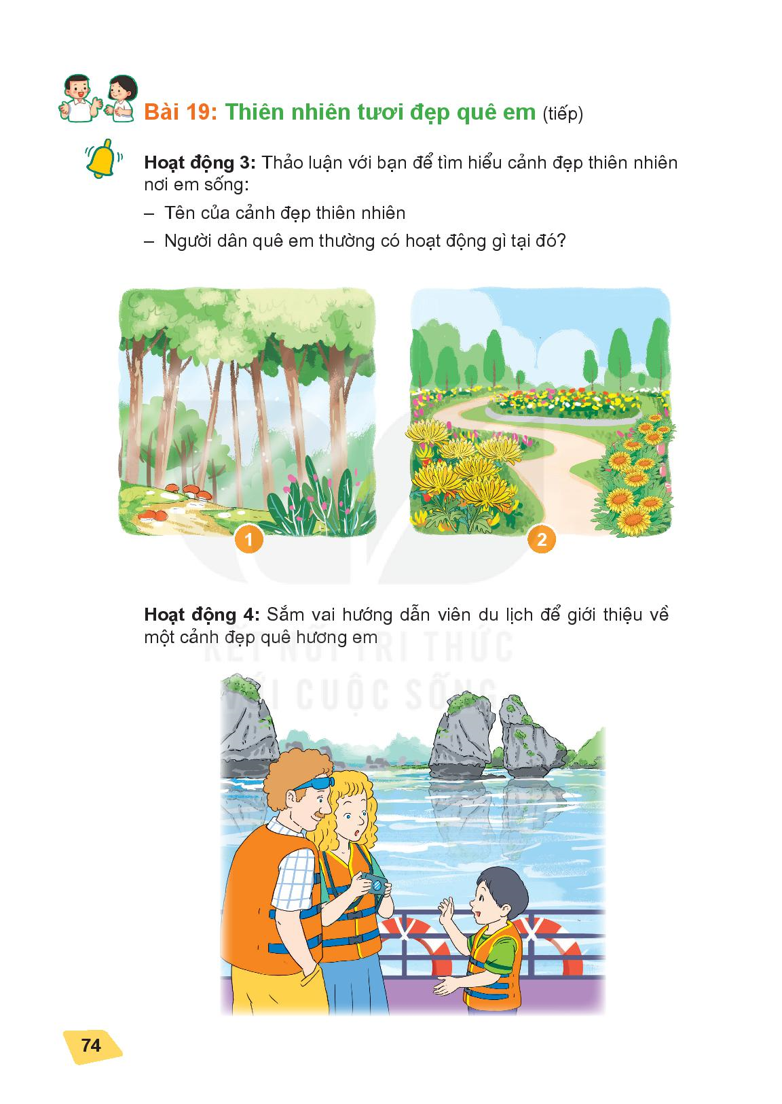

Slide 11
